Slide 1

Clase 12. REACT JS
FIREBASE I

Slide 2


RECUERDA PONER A GRABAR LA CLASE
Notes:
Colocar todas las clases

Slide 3


¿DUDAS DEL ON-BOARDING?
MIRALO AQUI
Notes:
Obligatoria siempre.

Slide 4

Diferenciar el modelo de serverless-computing de un modelo tradicional.
Conectar nuestra app a servicios cloud-first de alta disponibilidad.
Configurar un storage, sus colecciones y acceder a la información.
OBJETIVOS DE LA CLASE

Slide 5
MAPA DE CONCEPTOS

Slide 6


MAPA DE CONCEPTOS CLASE 12
Firebase
WHYW?
Arquitecturas
¿Qué es entonces Firebase?
¿Por dónde empiezo?
Creando un proyecto en Firebase
Panel de control
Firestore
Creación
Arquitecturas
Configurando nuestra app
Inicializa Firebase
Accede a un documento
Accede a una colección

Slide 7




CRONOGRAMA DEL CURSO
Clase 11
Clase 12
Clase 13
Renderizado condicional
Firebase I
Firebase II
EJEMPLOS EN VIVO
EJEMPLOS EN VIVO
EJEMPLOS EN VIVO
CREA UN LOADER COMPONENT
CART VIEW
CREA TU ITEM COLLECTION
MODERA TUS ORDERS
ITEM COLLECTION
ITEM COLLECTION II

Slide 8


FIREBASE
Notes:
.

Slide 9
WHYW?

Slide 10

WHYW: EL PROCESO CLÁSICO DE EXPLORAR NUEVAS TECNOLOGÍAS
Fuente: extraído de la presentación cómica de Brian D. Gilbert
How to make a perfect E3 press conference (or drinking game) | Unraveled

Slide 11
WHYW: EL PROCESO CLÁSICO DE EXPLORAR NUEVAS TECNOLOGÍAS
What?
Sorpresa, intriga, ¿cómo hace eso?
Hell Yeah!
Nuestra emoción cuando nos responden esa pregunta sólo con los beneficios infinitos y lo “simple” de adoptarla.
What?:
Cuando empezamos a usarla, se comporta mágicamente y realmente no sabemos qué estamos haciendo.

Slide 12
HABLEMOS DE ARQUITECTURAS

Slide 13
Si venimos de los desarrollos clásicos, tenemos una arquitectura que es la más conocida.
Puede estar vinculada a un patrón como el siguiente
SPA
corre en el
Browser
consume
API
provista por el
Backend
para llegar a
Base de datos
Accede y guarda vía
SQL, noSQL, etc

Slide 14
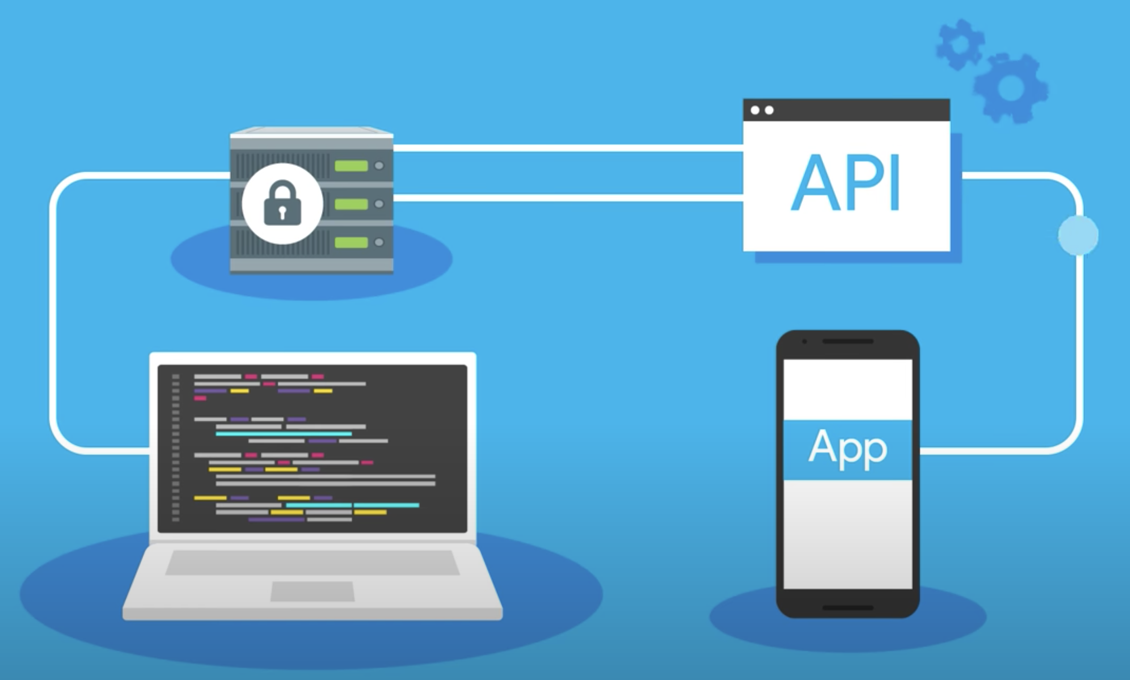
En muchos casos esta sigue siendo una alternativa cómoda para desarrollar, cuando vamos ganando experiencia en backend.
La api decide quién accede, implementa su modelo de seguridad, y determina la respuesta

Slide 15
Hoy las tecnologías nos permiten rearmar este esquema, para que todos los desarrollos no necesariamente requieran este patrón, llegando a algo como lo siguiente:
SPA
corre en el
Browser
Firebase services
Accede y guarda vía
Firestore
Firestore decide quién accede mediante mecanismos propios y filtros de seguridad

Slide 16
¿QUÉ ES ENTONCES FIREBASE?

Slide 17
FIREBASE
Es un servicio provisto por Google para satisfacer las distintas necesidades que puede tener una aplicación y su ciclo de desarrollo, dentro de las cuales encontramos:
Seguridad y autenticación
Almacenamiento y consulta
Hosting
Monitoreo
Functions y más

Slide 18
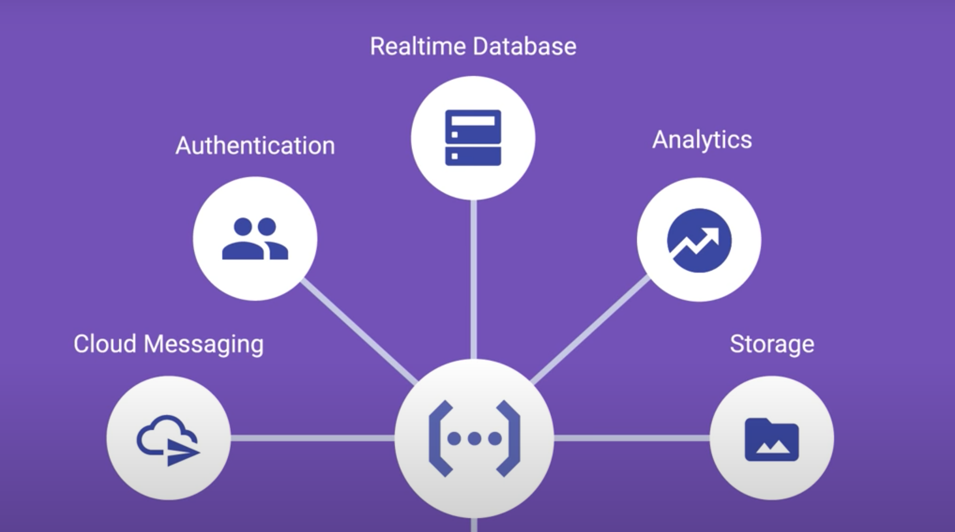
FIREBASE

Slide 19

¿POR DÓNDE EMPIEZO?

Slide 20
CREANDO UN PROYECTO
DE FIREBASE

Slide 21
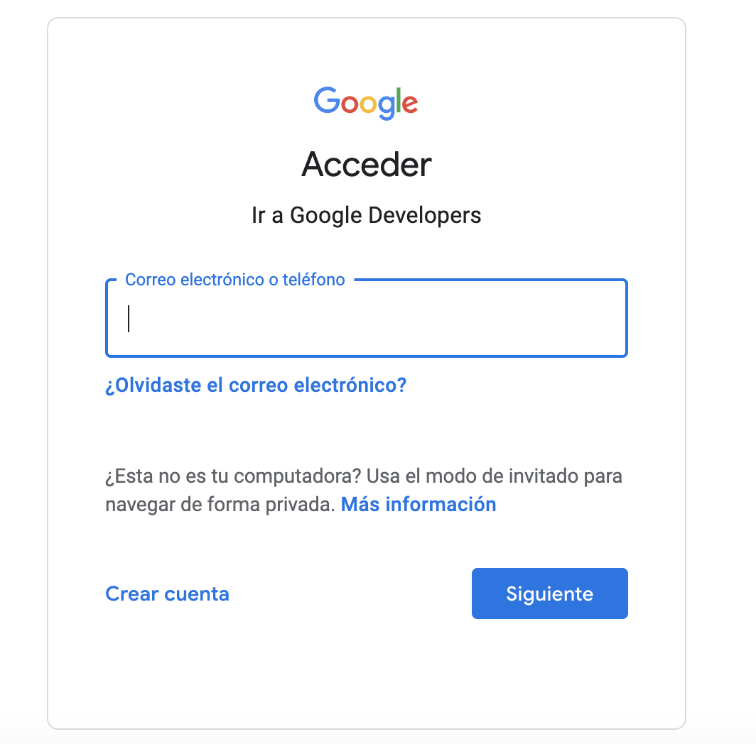
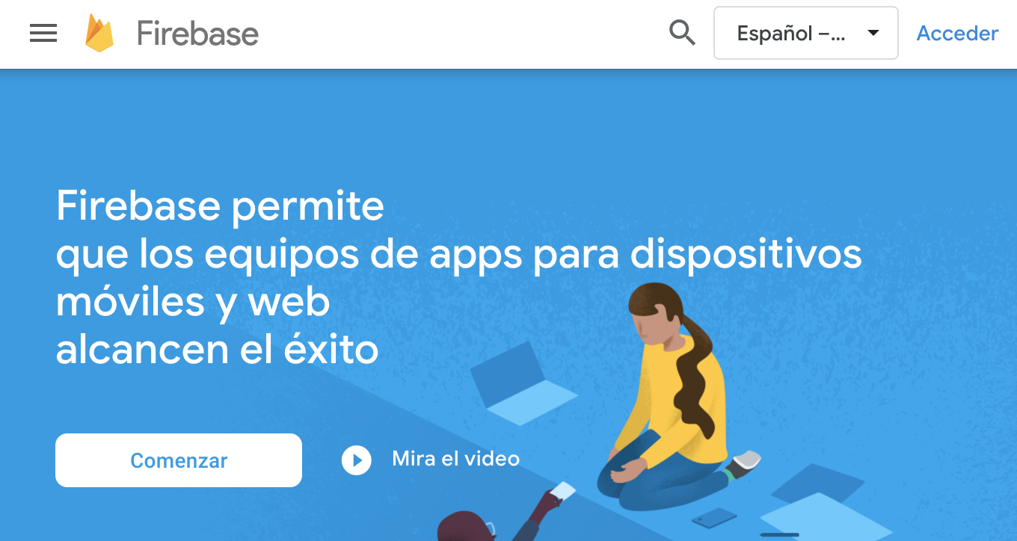
ACCEDIENDO A FIREBASE: REGISTRACIÓN
Para acceder a los servicios de firebase necesitas una cuenta de Google o Gmail, si no la tienes ve ahora y regístrate, es muy sencillo:

Slide 22
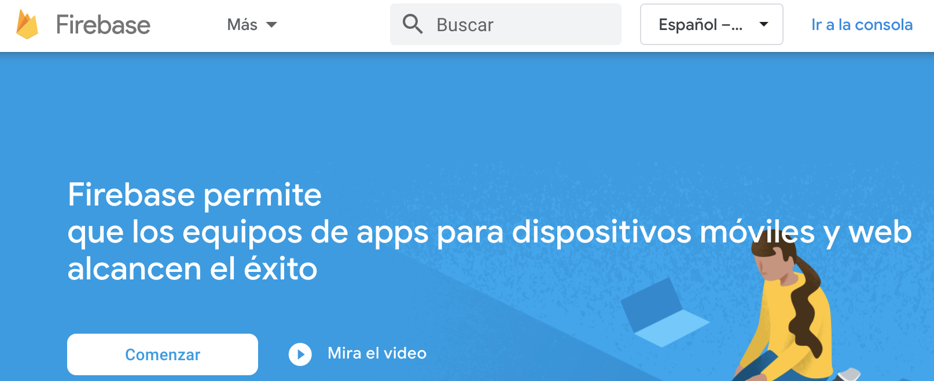
ACCEDIENDO A FIREBASE: ACCESO A LA CONSOLA
Una vez logueados, podremos ver la consola:

Slide 23
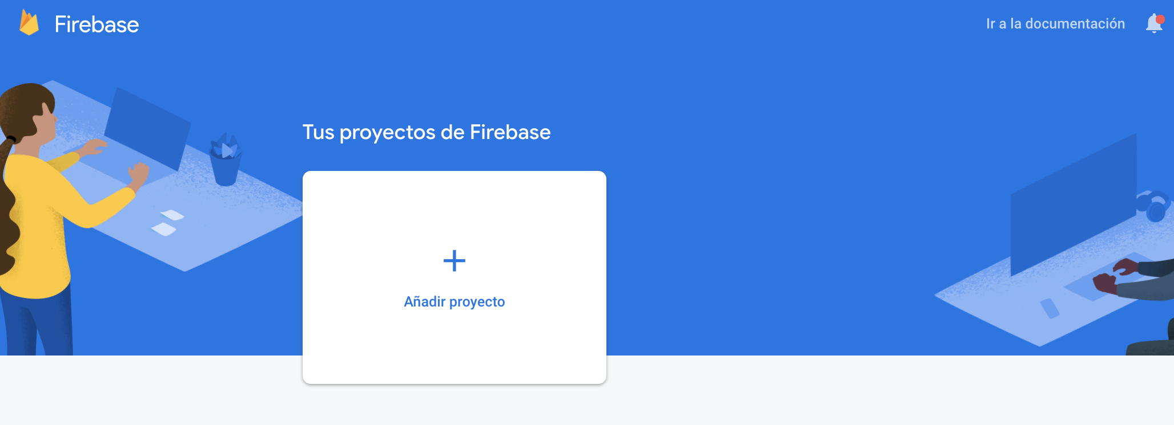
ACCEDIENDO A FIREBASE: CREAR UN PROYECTO
Aquí veremos todos nuestros proyectos de firebase, lo esencial es crear uno como punto de partida para nuestro e-commerce.

Slide 24
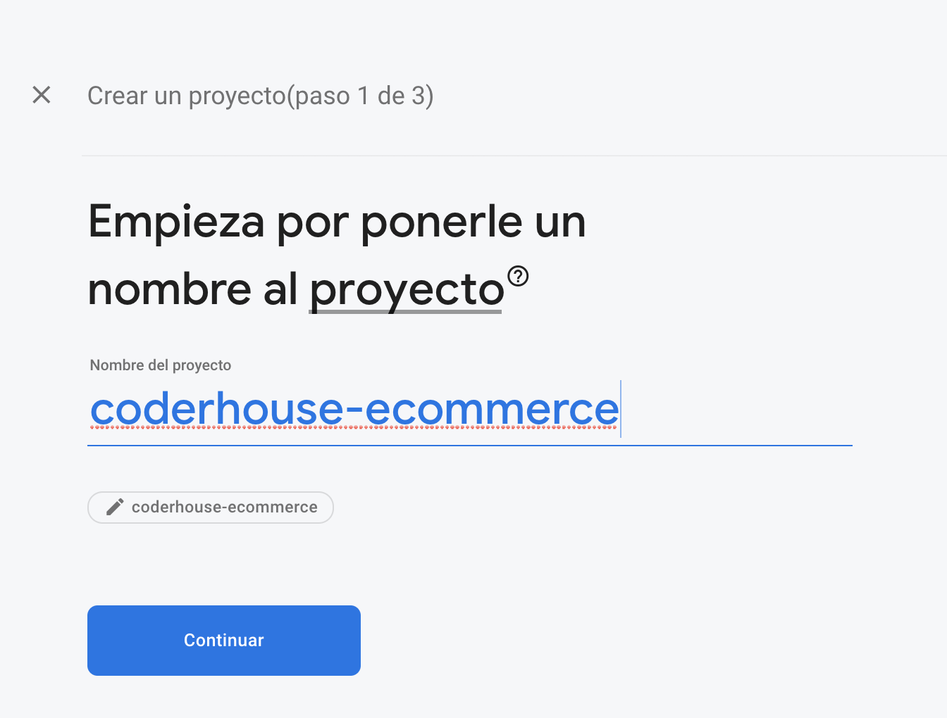
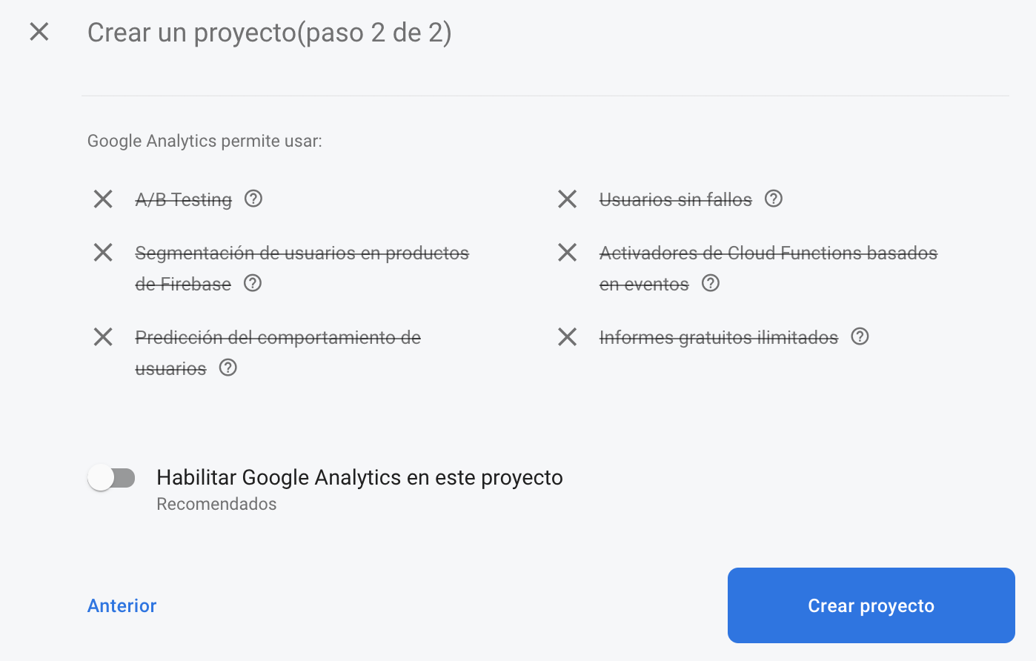
ACCEDIENDO A FIREBASE: CREAR UN PROYECTO
En este paso podremos indicarle con qué nombre queremos conocer este proyecto, utiliza un nombre significativo para diferenciarlo de otros.
A no ser que ya seas user y conozcas analytics omite el paso 2 por simpleza

Slide 25
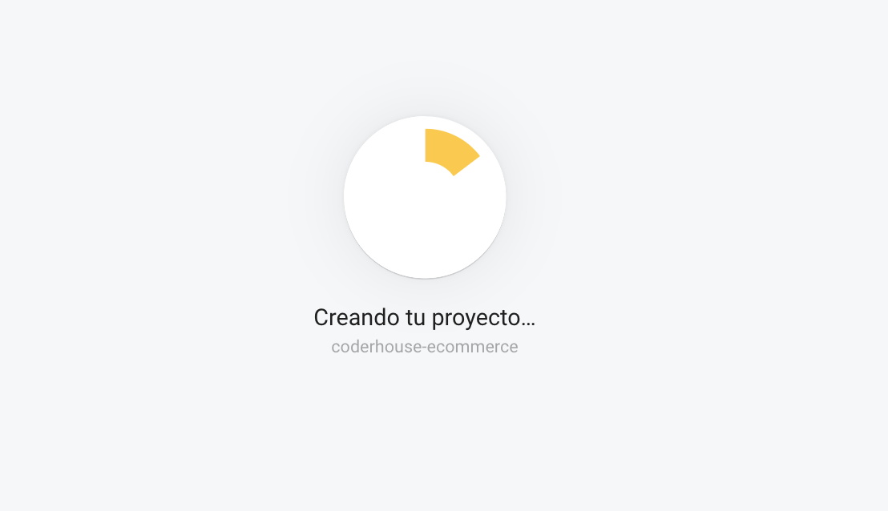
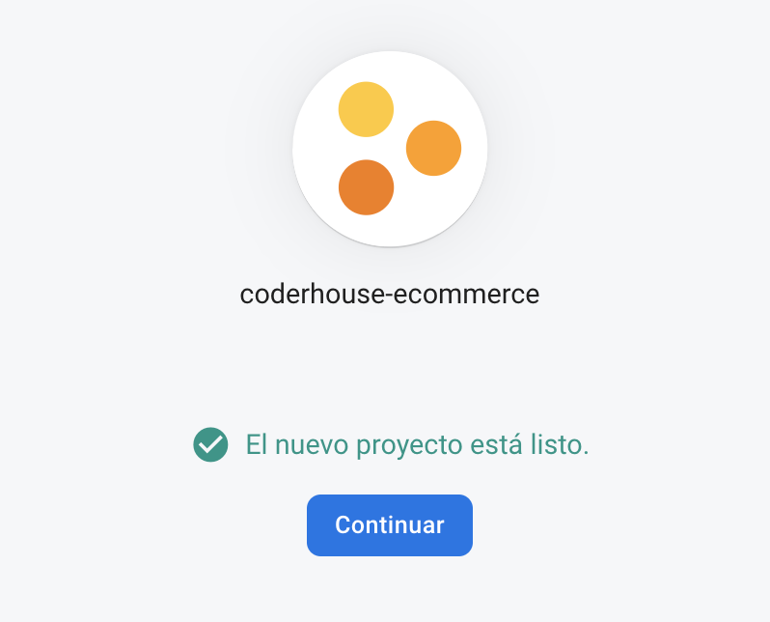
ACCEDIENDO A FIREBASE: CREAR UN PROYECTO
Una vez que esté todo listo, ¡Firebase se encargará de dejar todo listo para que podamos empezar a trabajar!
A no ser que ya seas user y conozcas Analytics, omite el paso 2 por simpleza.

Slide 26
PANEL DE CONTROL

Slide 27
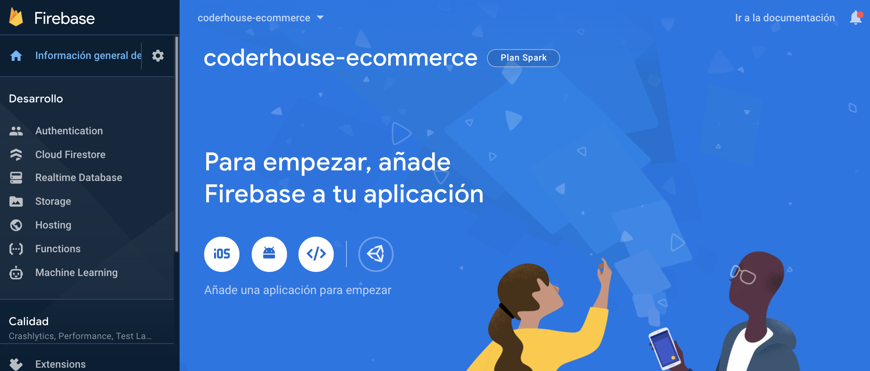
ACCEDIENDO A FIREBASE: OVERVIEW
Ahora en el panel podemos observar que estamos consumiendo el “Plan Spark” (Tier gratuito)
Este panel te permitirá a configurar otras funcionalidades extra muy interesantes

Slide 28

FIREBASE
Es una plataforma de servicios para el desarrollo de apps.
Permite de manera simple y rápida crear aplicaciones ricas en contenido, interactividad y persistencia.
Si bien nosotros usaremos el free-tier (spark), una vez que se excedan las cuotas podemos configurarlo para utilizar un plan “pay-as-you-go”, que cobra de acuerdo al consumo.
No requerimos extensos conocimientos de infraestructura o mantenimiento, para poder tener nuestra app escalable.

Slide 29

FIRESTORE

Slide 30
FIRESTORE
En el panel podemos acceder a firestore para empezar a diseñar nuestra capa de datos dinámicos, y poder enriquecer la app:
Firestore es una de las soluciones para acceder a información

Slide 31
CREACIÓN

Slide 32
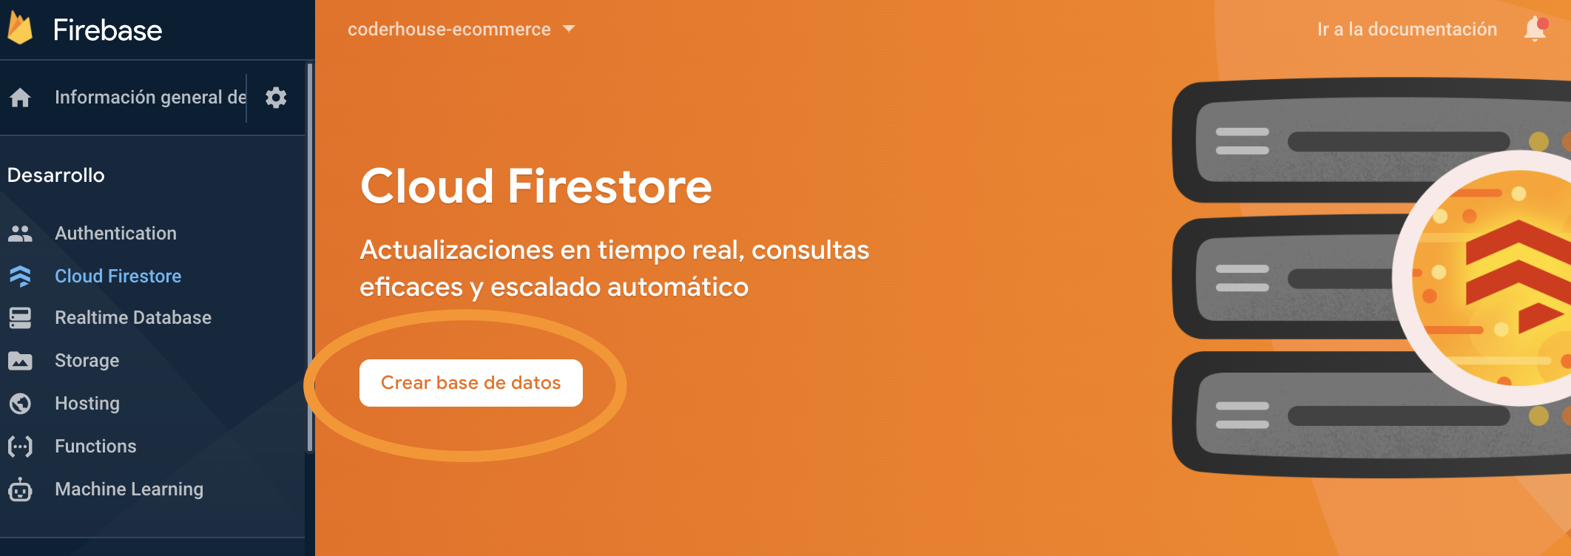
FIRESTORE: CREANDO UN STORE
Desde el mismo panel, podemos crear una base de datos:
No confundir con storage, que es otro servicio de Firebase dedicado a ofrecer almacenamiento de archivos.

Slide 33
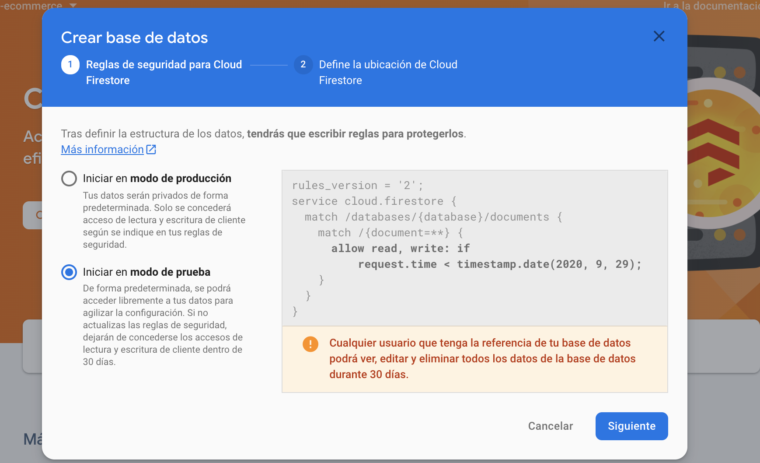
FIRESTORE: CREANDO UN STORE - INICIO
Desde el mismo panel podemos crear una base de datos. Por ahora, elegiremos el modo de prueba (sin control de acceso):
Es una opción fácil para desarrollar rápido, aunque debes considerar que la base estará expuesta por 30 días, o hasta que restrinjas el acceso como indica.

Slide 34
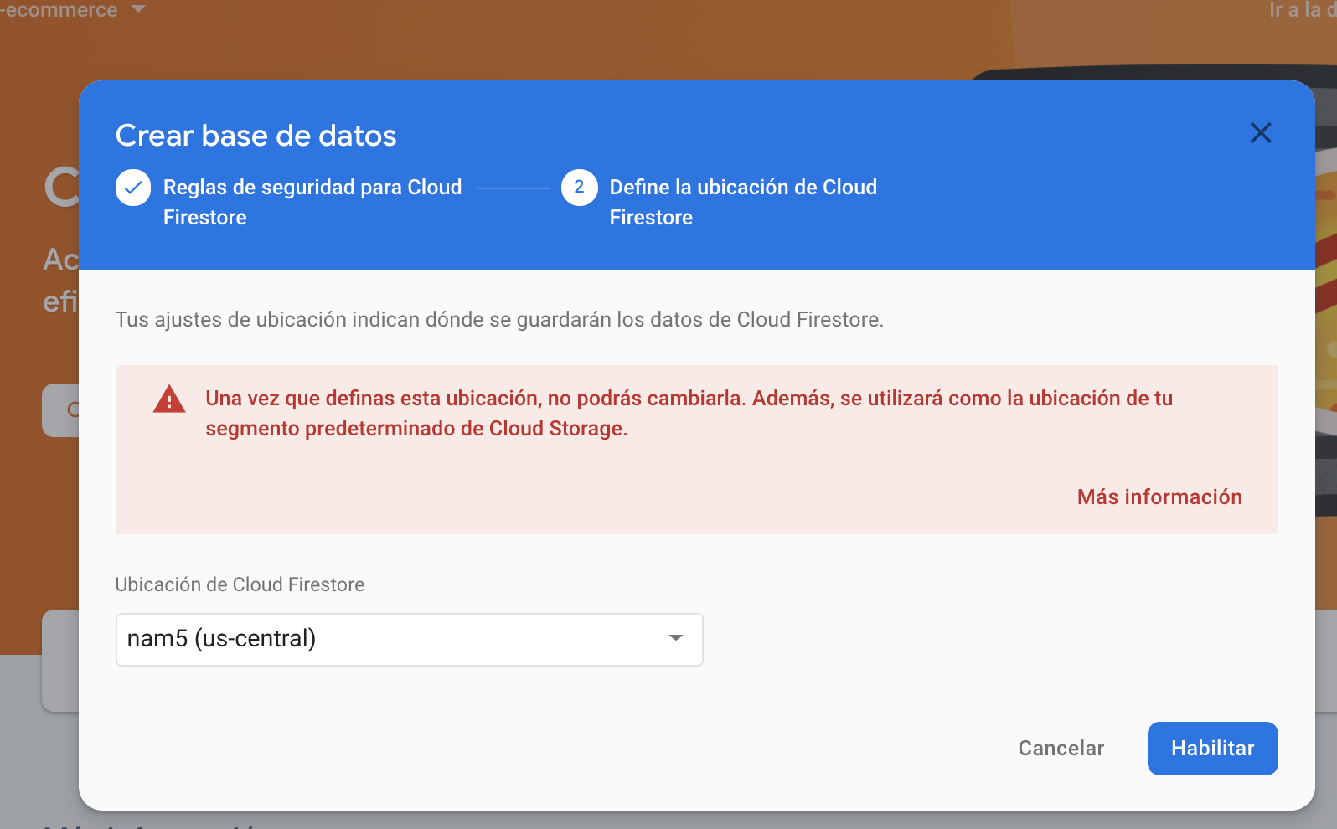
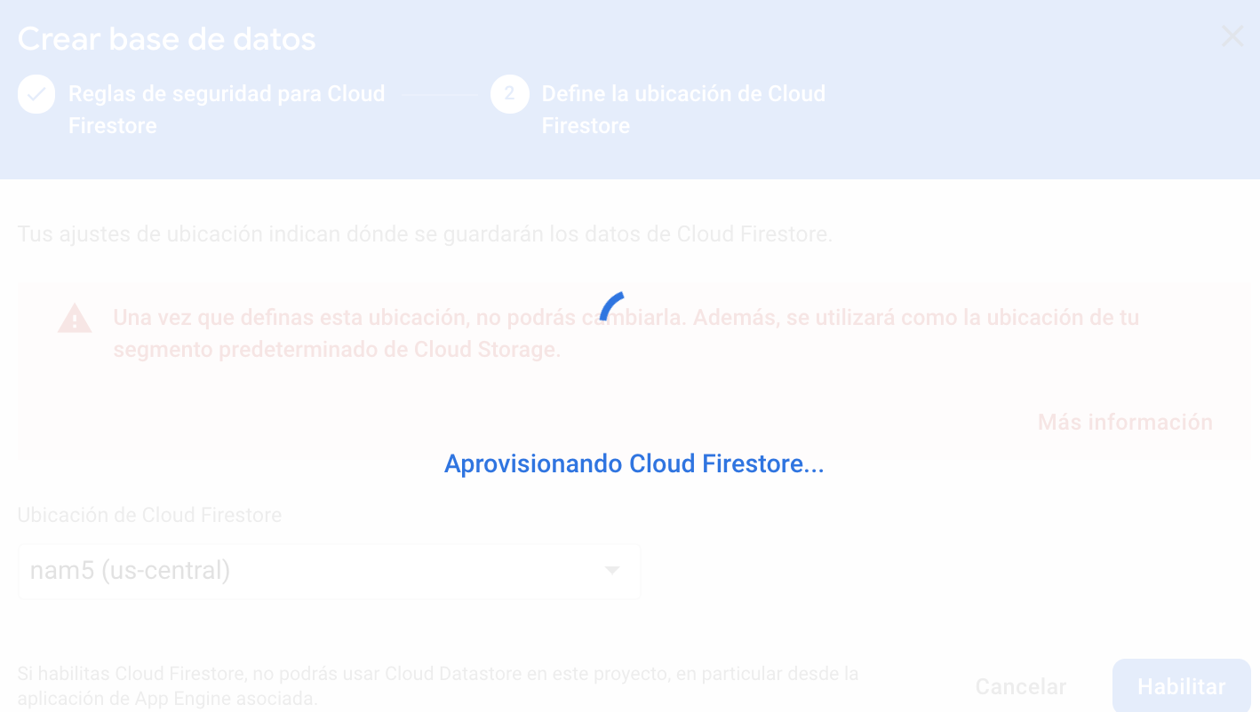
FIRESTORE: CREANDO UN STORE - DATACENTER (DC)
Usualmente viene preconfigurado para DC en us-central, y está bien por ahora ya que es un DC multi-región
Los DC impactan en los costos efectivos, verifica estos specs en la sección de pricing

Slide 35
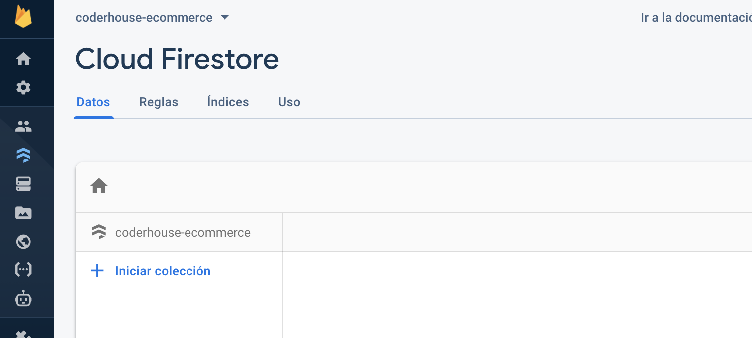
FIRESTORE: CREANDO UNA COLECCIÓN
Almacenaremos distintos datos en distintas colecciones con sus respectivos campos. ¡Presiona iniciar colección y empecemos!
Los datos se almacenan en colecciones y cada una define un tipo de entidad distinta

Slide 36
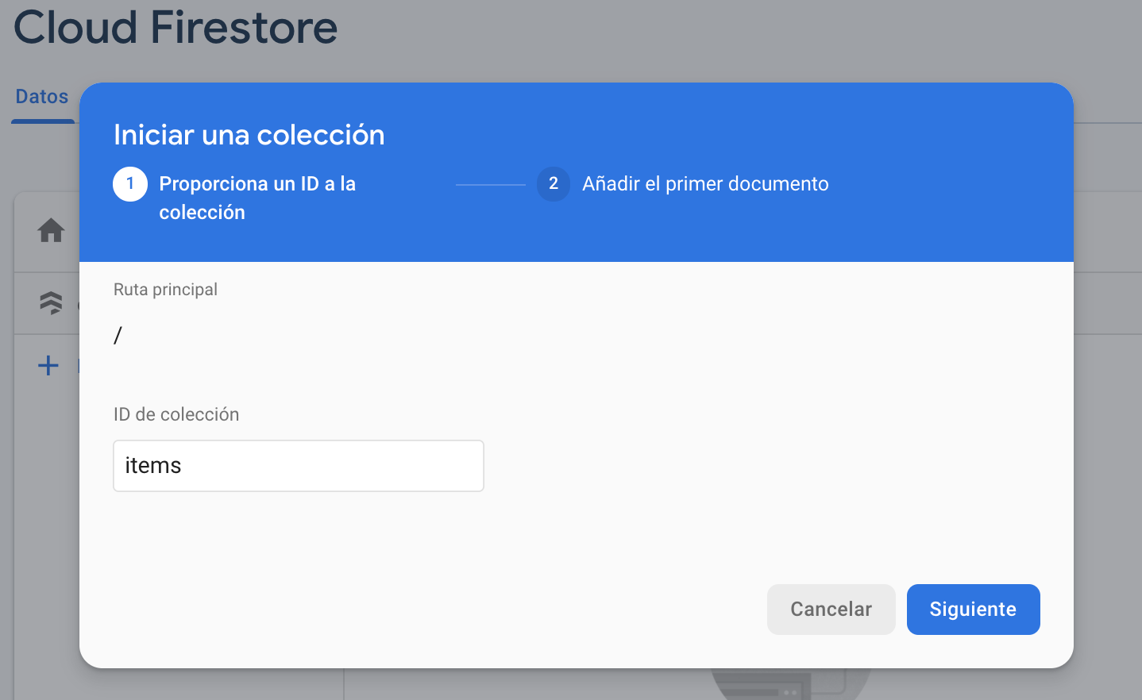
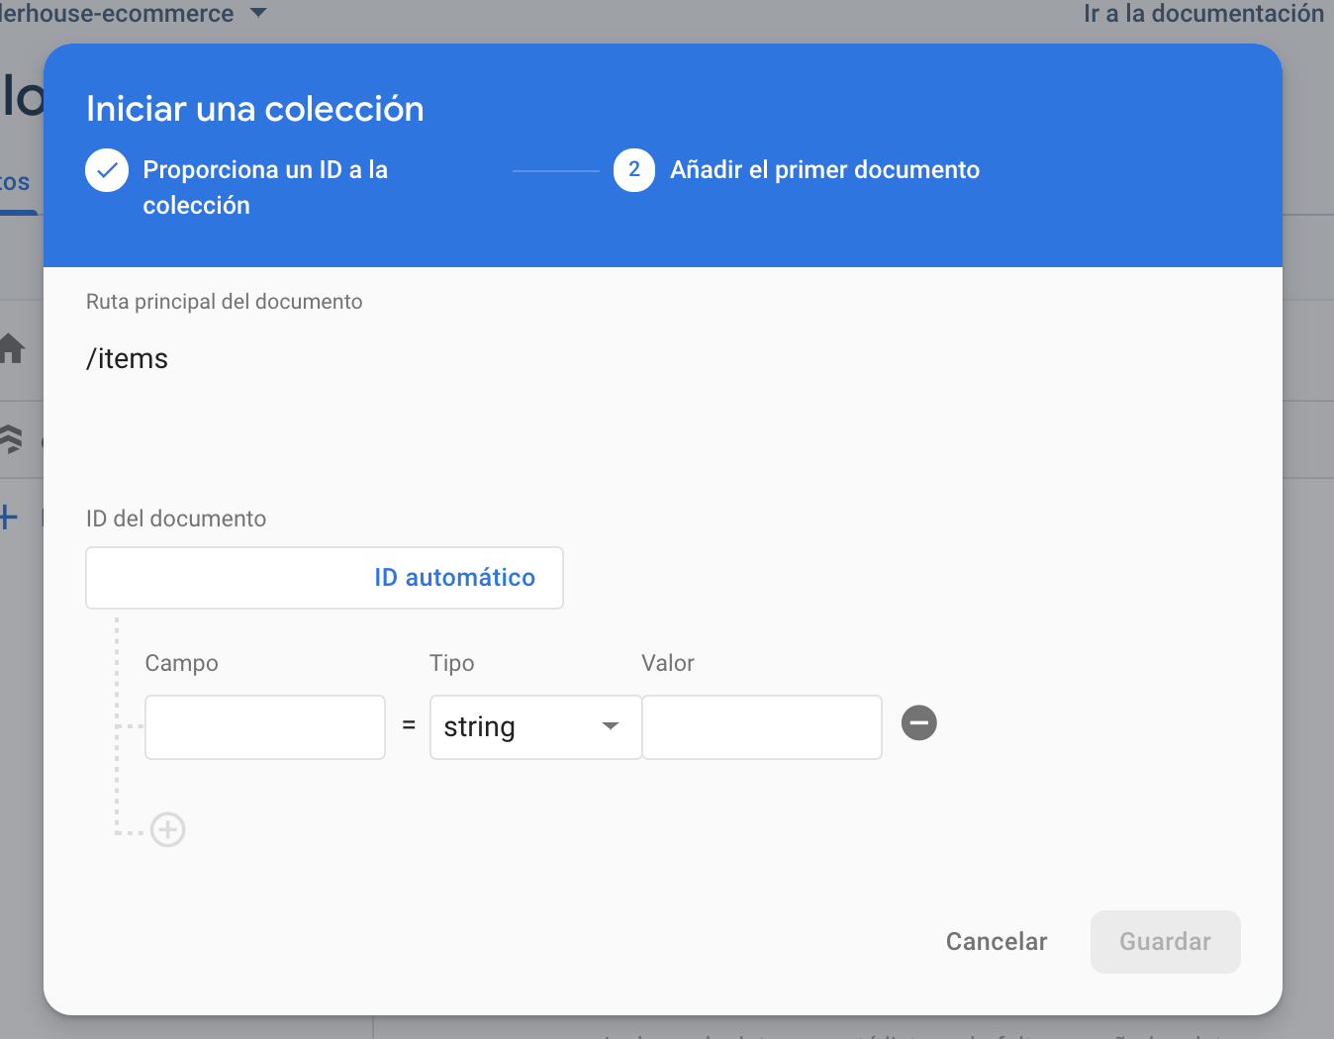
FIRESTORE: CONFIGURANDO UNA COLECCIÓN
Almacenaremos distintos datos en distintas colecciones, con sus respectivos campos. ¡Presiona iniciar colección y empecemos!
Recuerda poner atención al tipo de dato que brindas a cada campo para que tenga sentido con el dato que almacena, ante la duda puedes recurrir a un string ;)

Slide 37
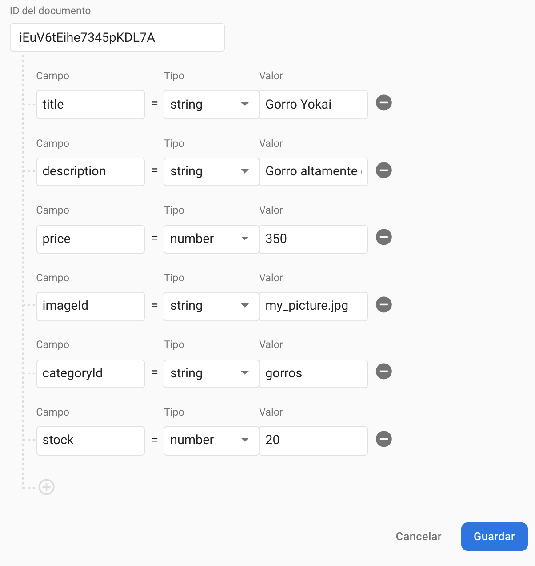
FIRESTORE: CREANDO EL PRIMER DOCUMENTO
Crea los campos que contengan la información para los ítems de tu ItemList alojada en ‘/’.
Puedes autogenerar ids, así que no es necesario que crees un campo específico id, y usar el provisto por firestore da beneficios de tolerancia a alta concurrencia
No te preocupes si todavía no sabes todos los campos que quieres implementar a futuro. Firestore te dejará crear, agregar o quitarlos como quieras.

Slide 38
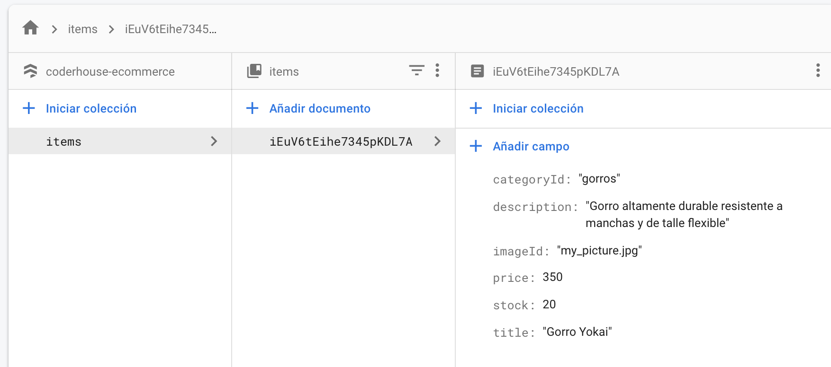
FIRESTORE
¡Una vez logrado, tendrás tu primer colección de firestore creada!
No estamos muy lejos de poder acceder a la información, ¡sigue así!

Slide 39

CREA TU ITEM COLLECTION
Configura tu cuenta de Firebase, y crea un cloud Firestore con una nueva colección de items.

Slide 40

¡A PRACTICAR!
Configura tu cuenta de Firebase, y crea un cloud Firestore con una nueva colección de items, con los siguientes atributos (como mínimo):
categoryId, title, description, image, price, stock.
Extra-mile: si estás optando por el challenge-extra opcional, crea también tu colección de categorías dinámicas (id, key y nombre).
Cuentas con 15 minutos para hacer la actividad.

Slide 41
☕
BREAK

Slide 42
¡Ya estás llegando al fin de la cursada! Recordá que luego de la corrección de tu proyecto final, se notificará por Slack y email si quedaste en el TOP10 No cuelgues, que tenés hasta 2 semanas desde que te nofificamos para solicitar los beneficios.
¡5/10 MINUTOS Y VOLVEMOS!

Slide 43
CONFIGURANDO
NUESTRA APP
Notes:
Usar para los módulos más importantes de la clase, donde se introducen conceptos que se ven en varios slides. No hay que usarla para todos los módulos.

Slide 44
FIRESTORE: CHECKLIST
Te has registrado en Firebase.
Has creado un nuevo proyecto.
Creación de un Firestore.
Inicialización de la primera colección (items).
Creaste tu primer item en la colección.

Slide 45
FIREBASE: CHECKLIST PARA CONECTAR NUESTRA REACT-APP
Configura tu integración con una webapp.
Instalar firebase en el proyecto vía NPM.
Configurar el client con tu api key.
Configurar un client factory.

Slide 46
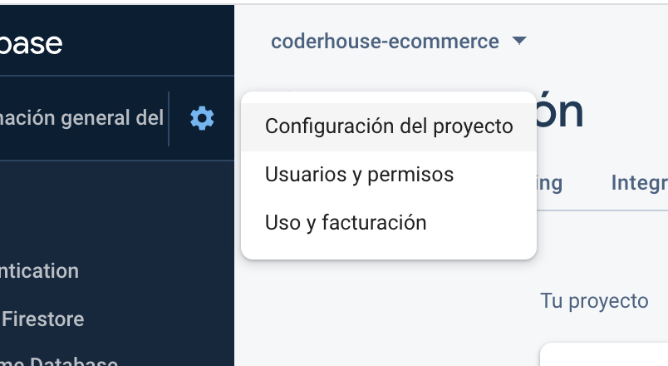
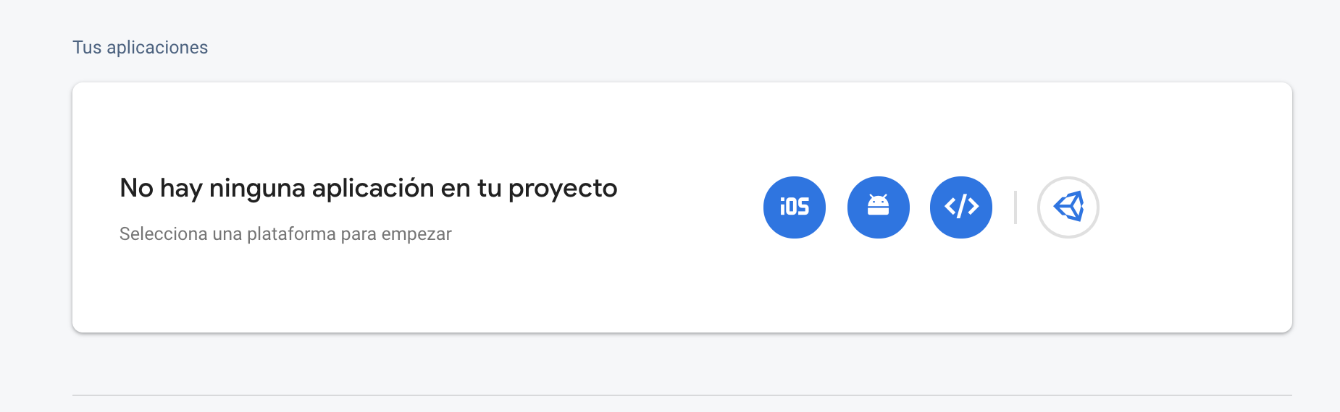
FIREBASE: CONFIGURA TU INTEGRACIÓN CON LA WEB APP
Busca tus configuraciones de aplicación:
Agrega una integración de tipo web a tu APP.

Slide 47
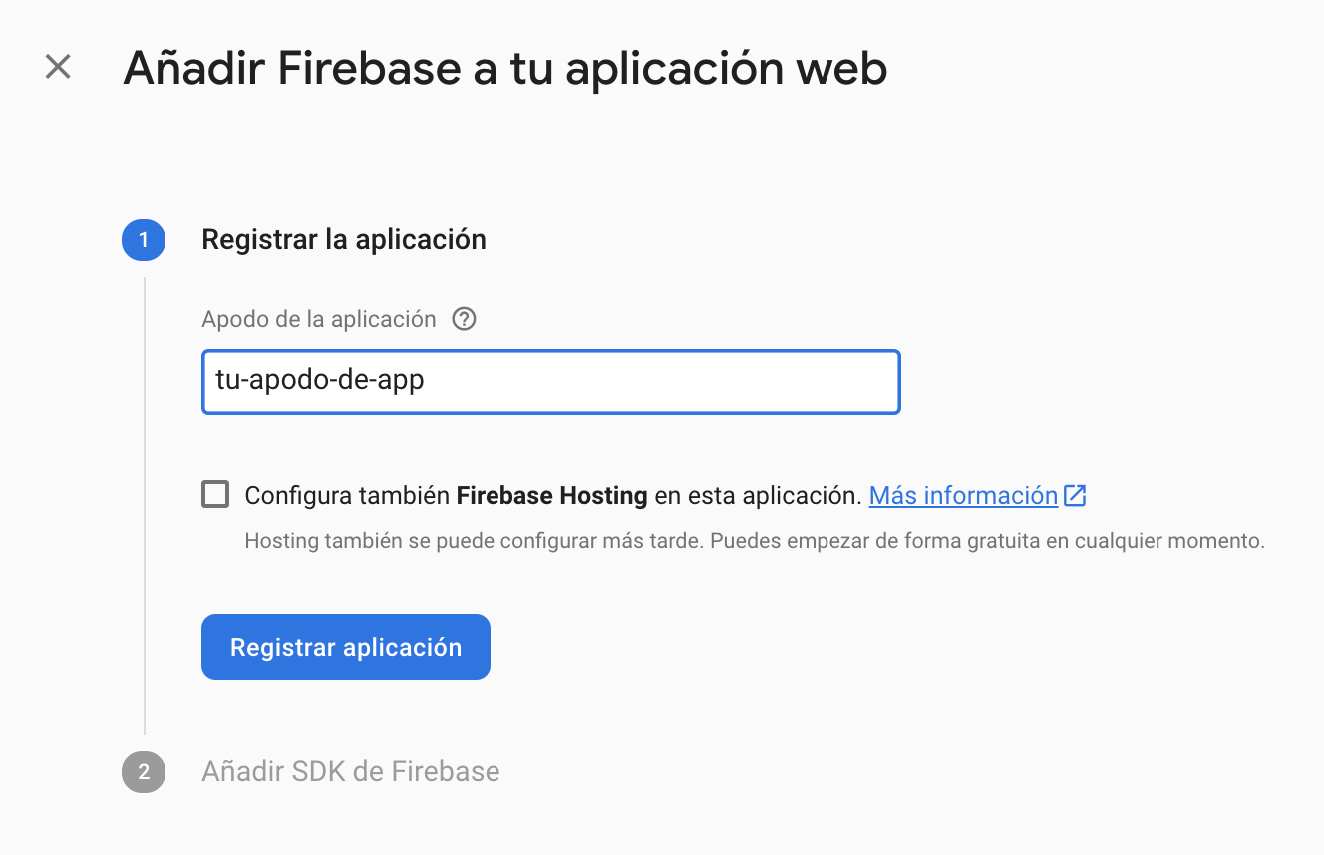
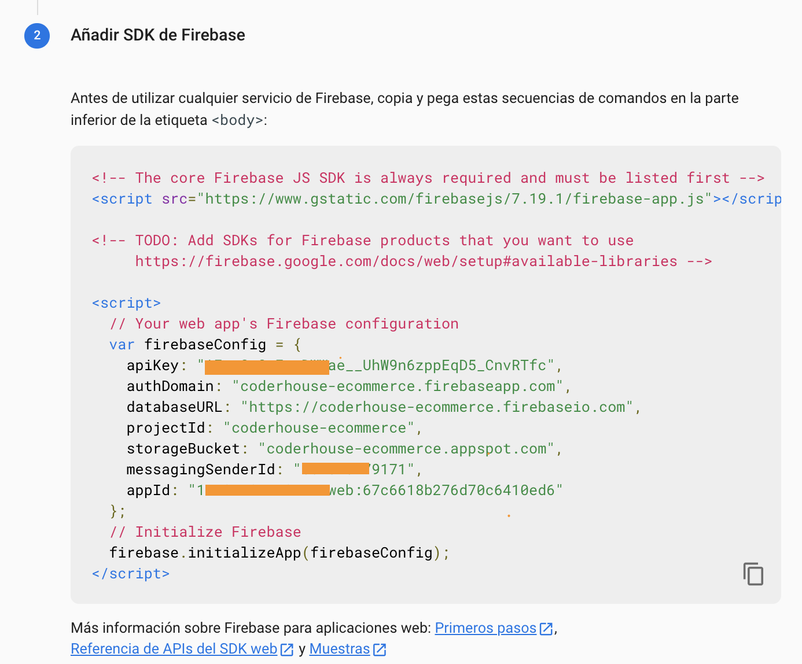
FIREBASE: CONFIGURA TU INTEGRACIÓN CON LA WEB APP
Crea tu web app en tu proyecto:
Y obtendrás tus “api keys” para acceder al servicio.

Slide 48
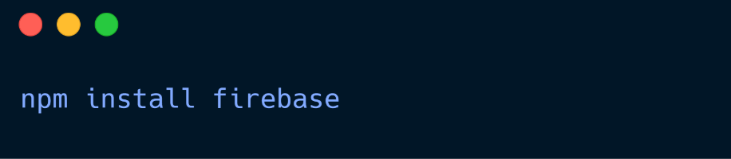
FIREBASE: INSTALACIÓN LOCAL
Instala el cliente de firebase vía NPM:
Puedes hacerlo como vimos en la clase 2, usando el terminal dentro del proyecto

Slide 49
INICIALIZA
FIREBASE

Slide 50
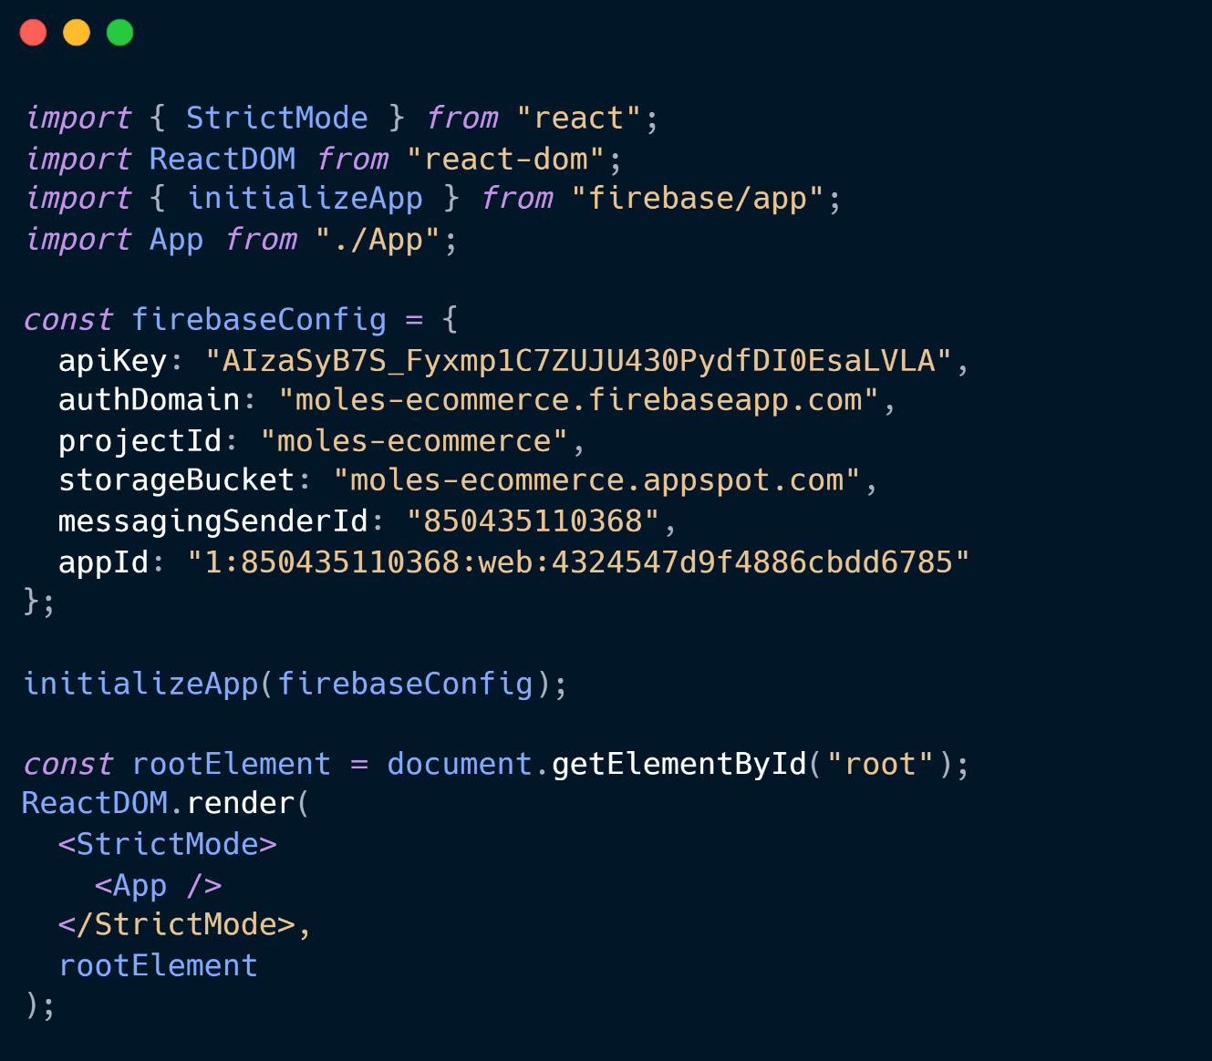
INICIALIZA FIREBASE
Inicializa firebase en el punto de entrada de tu aplicación de React, que es el index.js

Slide 51
ACCEDE A UN
DOCUMENTO

Slide 52
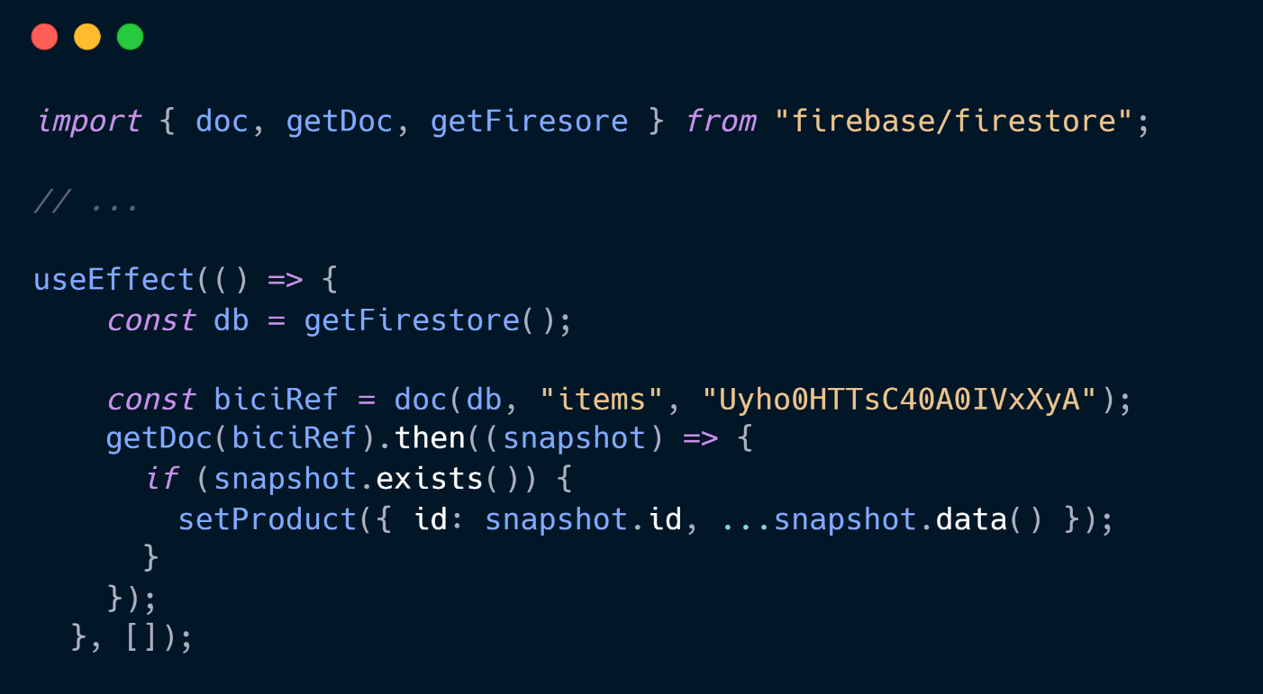
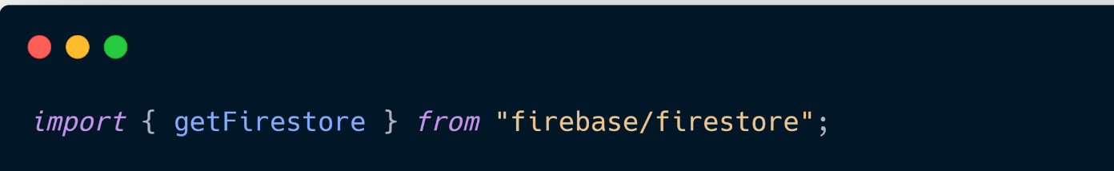
FIREBASE: CONSULTA UN DOCUMENTO
Importa firestore desde nuestro factory.
¡Haz tu query contra firestore!
Configura a qué colección accederás con el segundo parámetro de doc()
Configura qué documento buscas con el tercer parámetro de doc()

Slide 53
FIREBASE: CONTENIDO DE LA RESPUESTA
Por diseño, en firestore el id no es parte del documento
Cada consulta a firestore nos devolverá un objeto que es la referencia de firestore que adentro tiene los siguientes campos:
id, ref, metadata
Y tiene un método .data() que nos da el contenido que buscamos

Slide 54
FIREBASE: CONTENIDO DE LA RESPUESTA
Si necesitas algo de info extra de esta
consulta la puedes buscar en esa respuesta de tipo DocumentSnapshot
Puedes combinar el resultado con el id si después lo necesitas para algo
realizando lo siguiente:
{ id: doc.id, ...doc.data() }

Slide 55
ACCEDE A UNA
COLECCIÓN

Slide 56
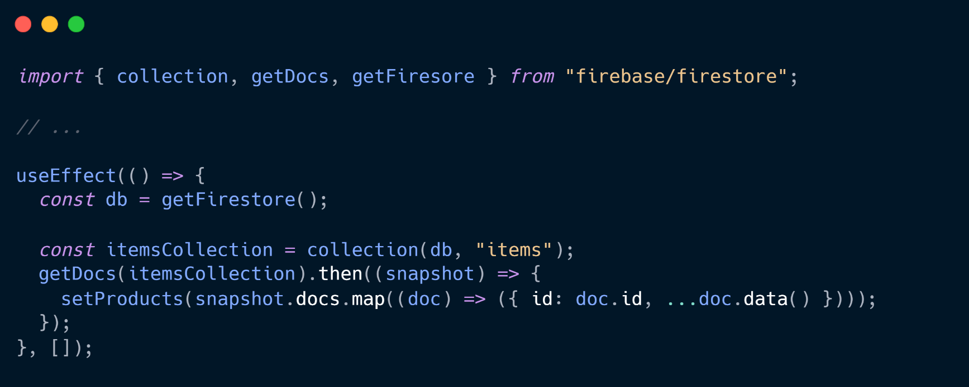
FIREBASE: CONSULTA UNA COLECCIÓN SIN FILTROS
¡Haz tu query contra firestore!

Slide 57
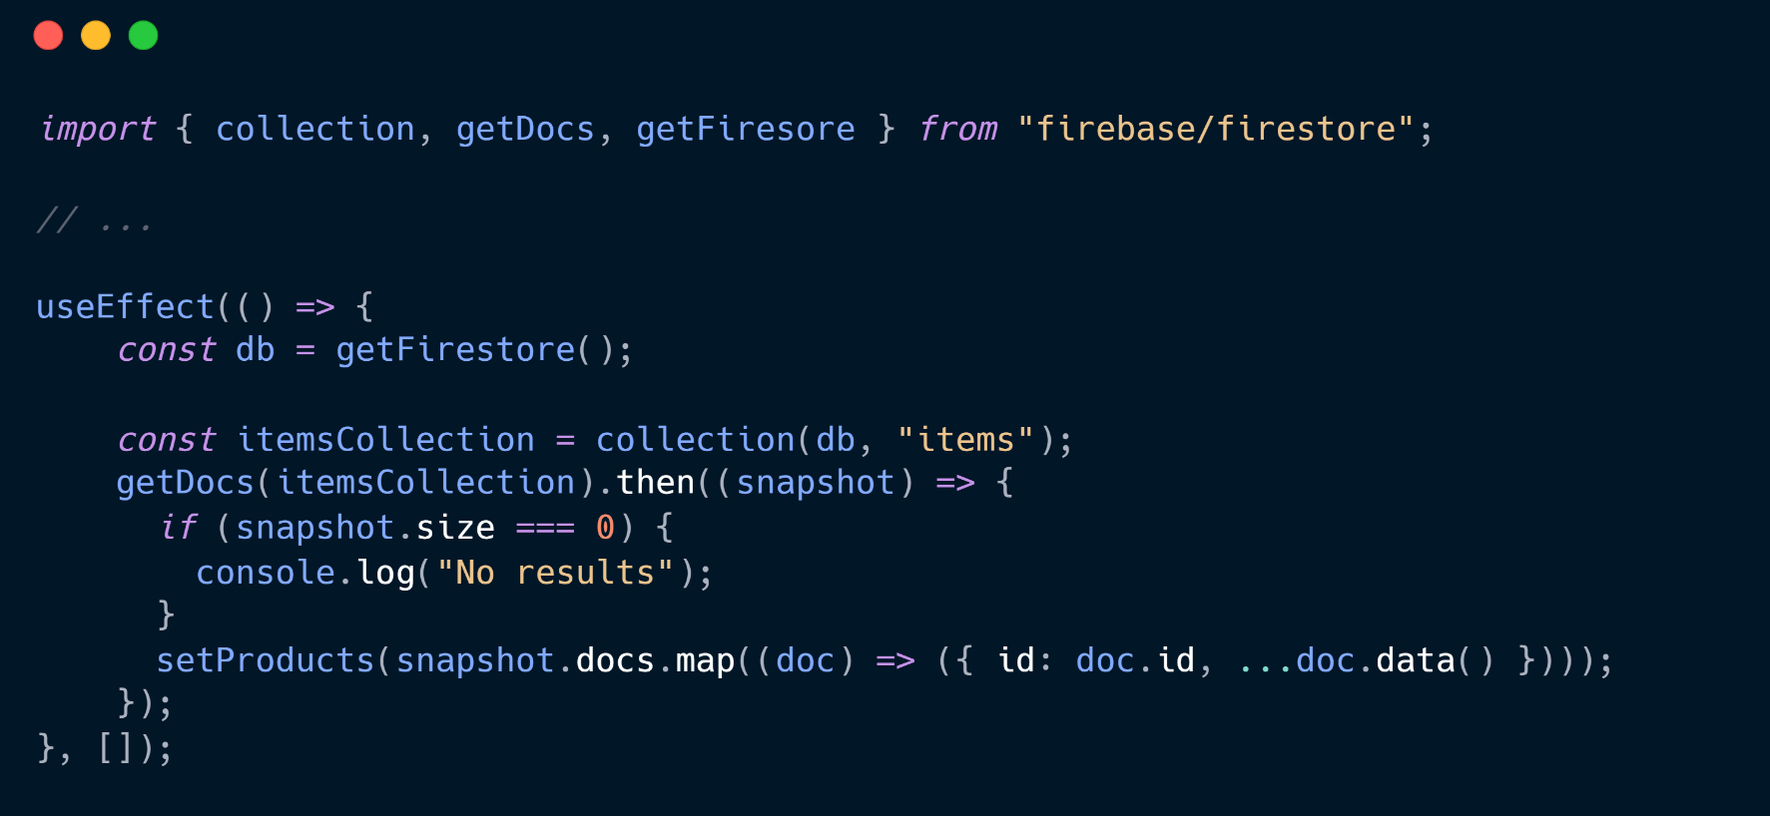
FIREBASE: CONSULTA UNA COLECCIÓN SIN FILTROS
¡Haz tu query contra firestore!
Inicializa el cliente
Setea a la colección
Invoca el llamado
Accede al snapshot (resultado)
(opcional) verifica su tamaño con .size
Accede al set de datos mediante el accesor querySnapshot.docs
Persiste en algún estado la respuesta

Slide 58
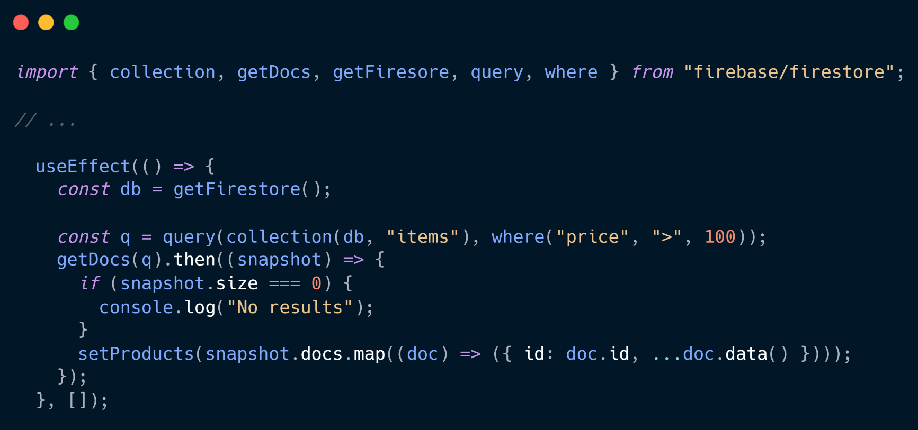
FIREBASE: CONSULTA UNA COLECCIÓN CON FILTROS
¡Haz tu query contra firestore!
Implementa un filtro simple sobre la colección utilizando el método query() y where()

Slide 59
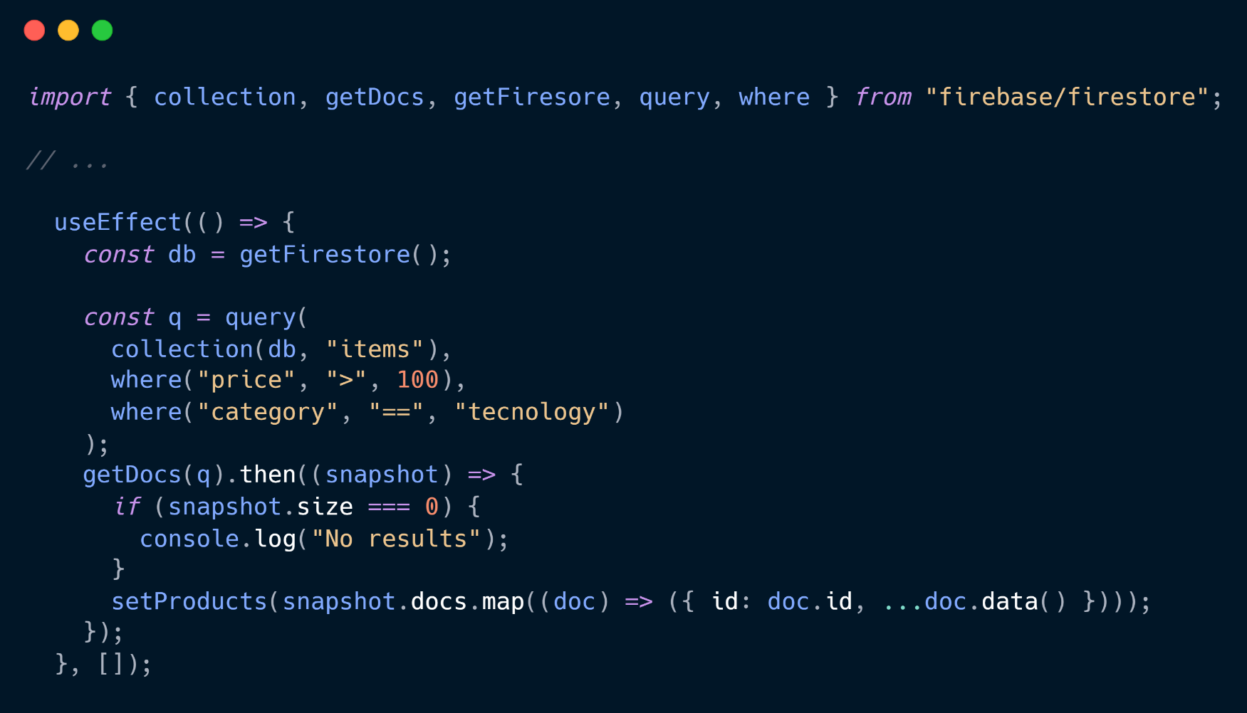
FIREBASE: CONSULTA UNA COLECCIÓN CON FILTROS
Implementa un filtro combinado utilizando where() las veces que necesites en los parámetros de la función query()

Slide 60
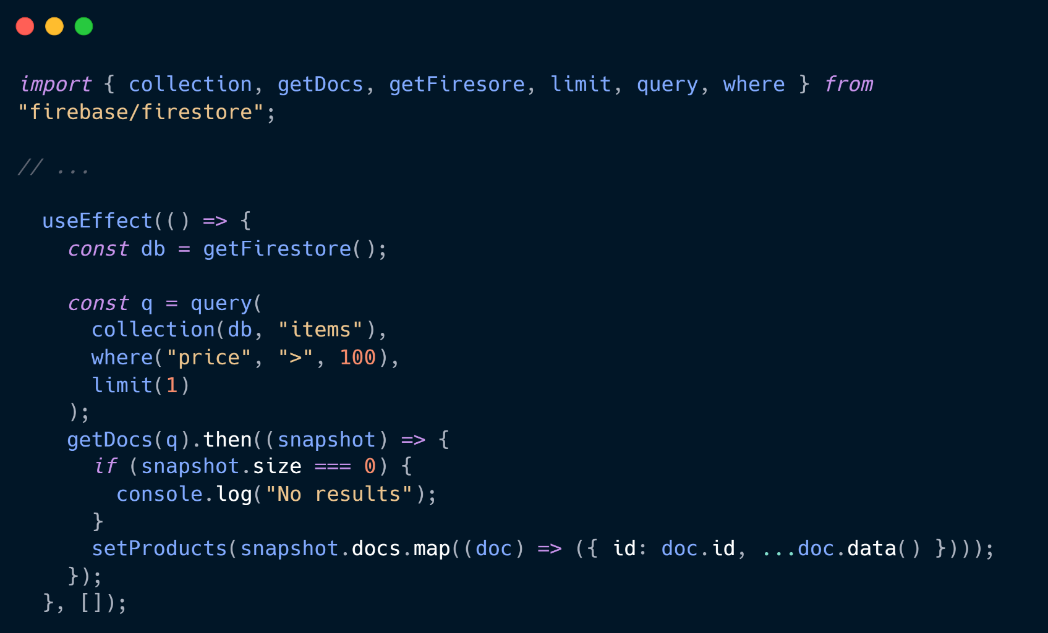
FIREBASE: APLICA UN LÍMITE DE RESULTADOS
Un query masivo puede ser poco ideal, pon un límite de acuerdo a tus caso de uso
Agrega limit() para poner un tope de resultados
Una combinación de size y las referencias de documentos que vimos en query a un documento te servirán luego para cuando necesites paginar tus resultados

Slide 61

VAMOS AL CÓDIGO

Slide 62

¿PREGUNTAS?

Slide 63

10
ITEM COLLECTION
Conecta tu nueva ItemCollection de Google Firestore a tu ItemListContainer y ItemDetailContainer.

Slide 64
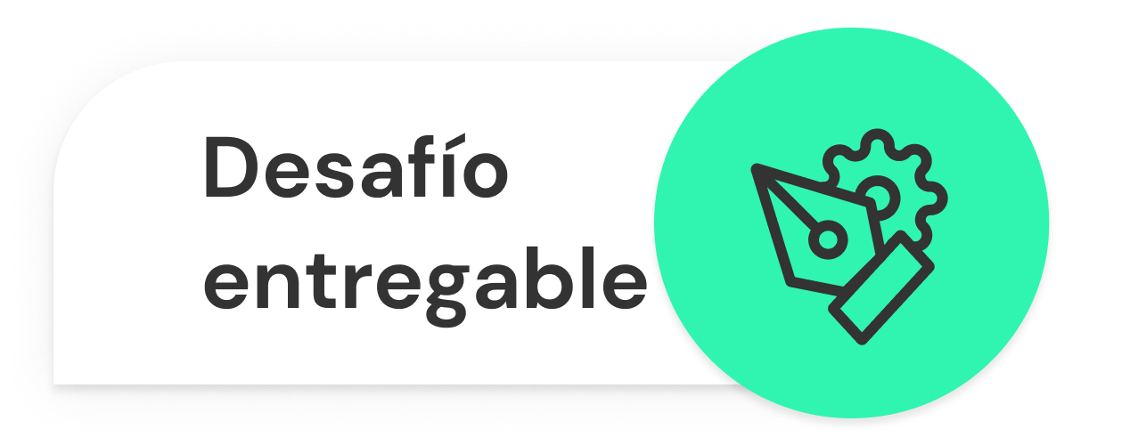
ITEM COLLECTION
Formato: link al último commit de tu repositorio en GitHub. Aclarar que debe tener el nombre “Idea+Apellido”. Sugerencia: es preferible que se tenga acceso a una cuenta de Google antes de la clase (creando una nueva o usando la suya personal), para optimizar el tiempo del módulo.
>> Consigna: conecta tu nueva ItemCollection de Google Firestore a tu ItemListContainer y ItemDetailContainer. >>Aspectos a incluir en el entregable: Conecta tu colección de firestore con el listado de ítems y con el detalle de ítem. Elimina los async mocks (promises) y reemplazalos por los llamados de Firestore. Si navegas a /item/:id, debe ocurrir una consulta de (1) documento. Si navegas al catálogo, debes consultar (N) documentos con un query filtrado, implementando la lógica de categorías y obteniendo el id de categoría del parámetro de react-router :categoryId.

Slide 65
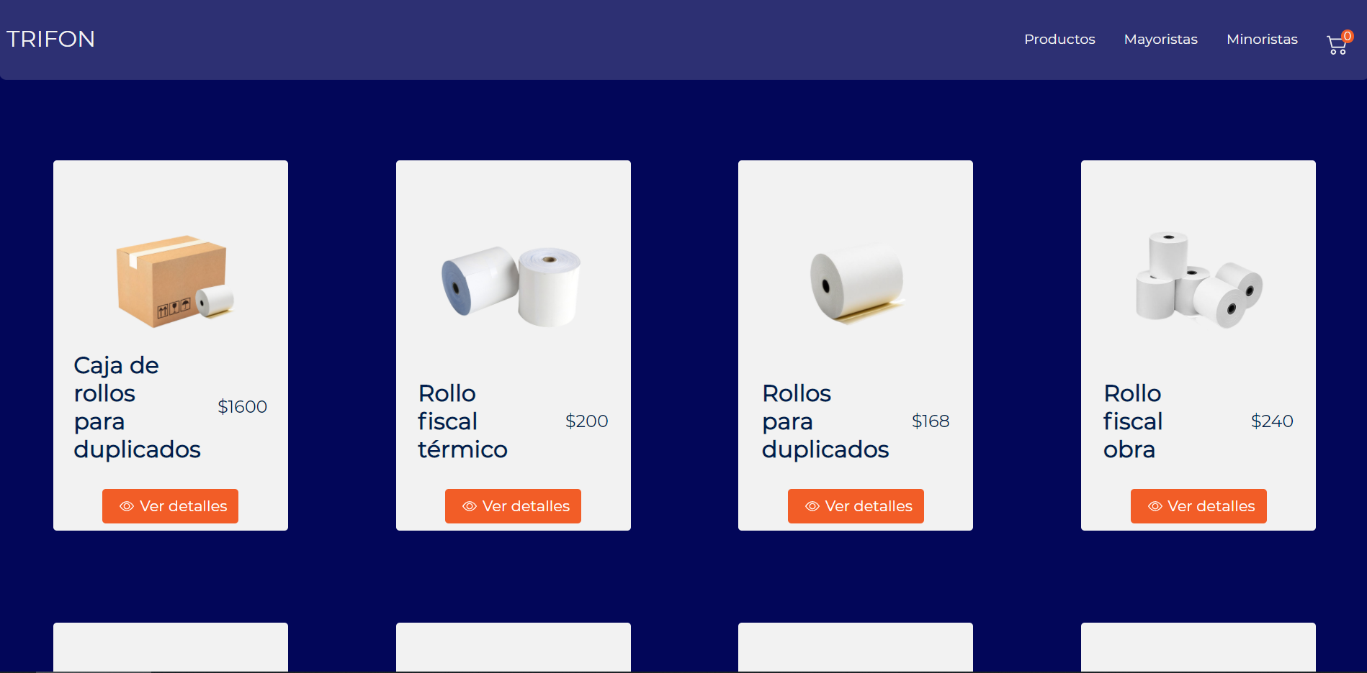
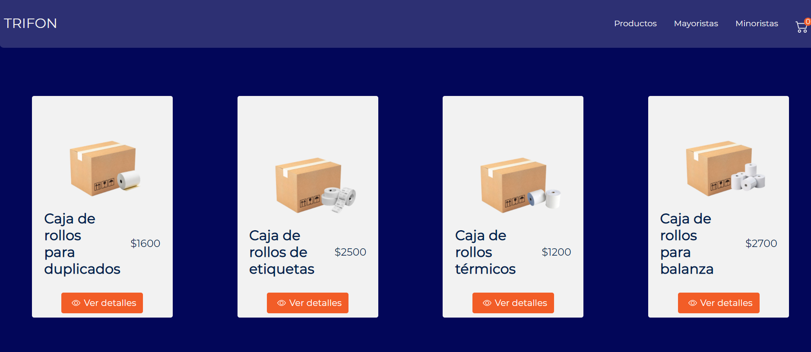
ITEM COLLECTION
Formato: link al último commit de tu repositorio en GitHub. Aclarar que debe tener el nombre “Idea+Apellido”.
>>Ejemplo:
Mayorista - ruta /category/mayorista
Catálogo - ruta /

Slide 66
¡MUCHAS GRACIAS!
Resumen de lo visto en clase hoy:
Firebase.
Firestore.
Queries.

Slide 67

OPINA Y VALORA ESTA CLASE

